Slide 1
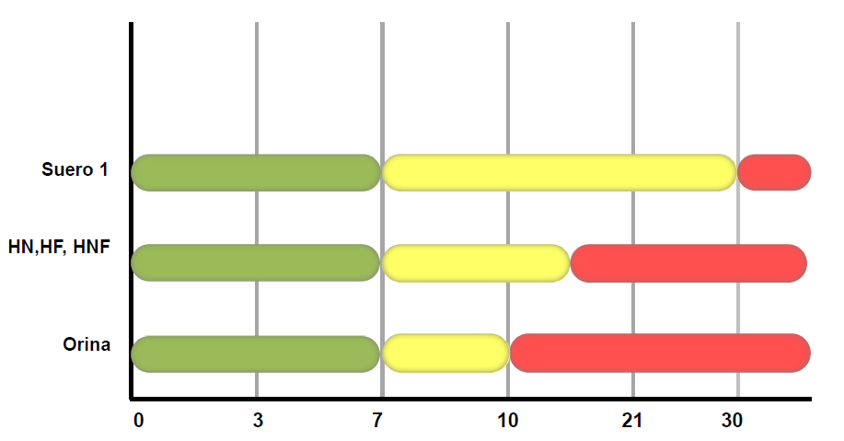
Tipo de muestra recomendada según los días transcurridos
desde la aparición del exantema
Tipo de muestra
Days after rash onset
Ideal
Aceptable
No aceptable
HN: hisopado nasal, HF: hisopado faríngeo, HNF: hisopado nasofaríngeo
Fuente: Organización Panamericana de la Salud. Orientaciones sobre las pruebas de sarampión y de la rubeola realizadas en la red de laboratorios de la Región de las Américas. Washington, D.C.: OPS; 2018.

